Slide 1
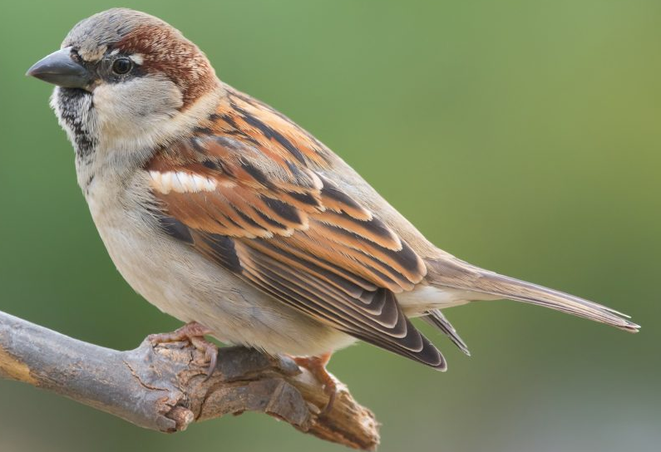
Nome da escola E. B. 1 da Venda do Pinheiro
Concelho Mafra
Nome vulgar Pardal
Foto da espécie
Nome científico Passer
Estatuto de conservação Muito abundante
Alimentação Grãos e insetos
Distribuição Geográfica É encontrado em todos os continentes exceto na Antártida.
Ameaças/curiosidades No inverno muda a sua plumagem para uma cor mais pálida e o seu bico adquire uma cor castanha-amarelada
Foto da espécie

